Slide 1

MUSCO
Relier les talents

Slide 2
Présentation personnelle
MUSCO

Slide 3

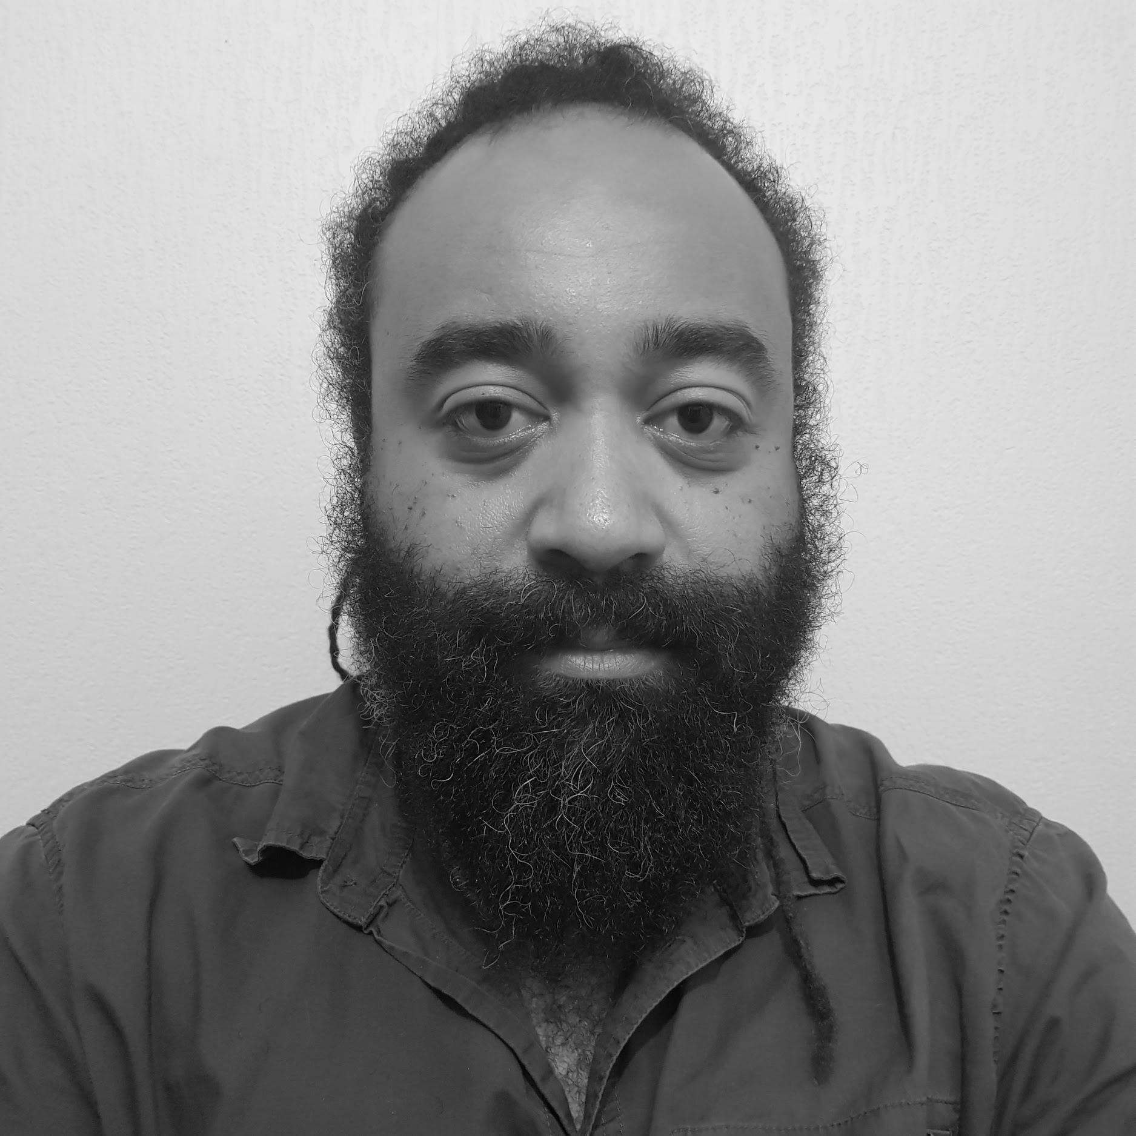
Nicolas Jouenne
40 ans
Passionné d’informatique
MUSCO

Slide 4
Présentation du projet
MUSCO

Slide 5
MUSCO est une application web de musique collaborative, il permet aux divers acteurs de la production musicale (musiciens, chanteurs, beatmakers, vidéastes, etc …) de se retrouver sur une même plateforme afin de collaborer à des projets musicaux.
MUSCO

Slide 6
Positionnement concurrentiel
MUSCO

Slide 7
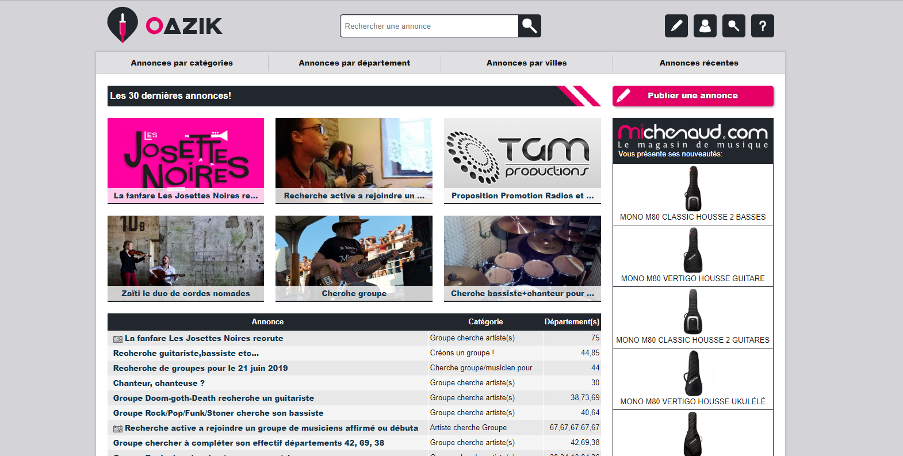
OAZIK.COM
MUSCO

Slide 8
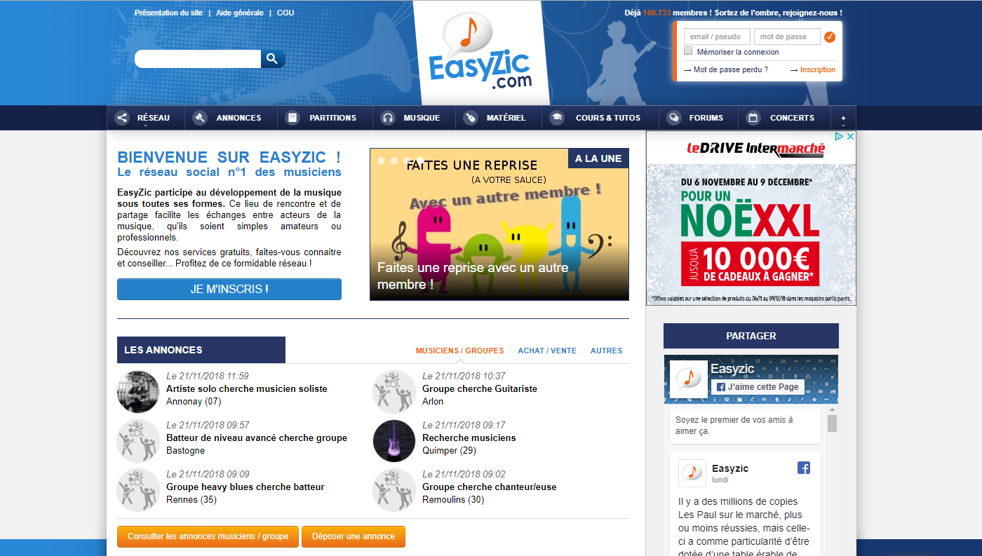
EASYZIC.COM
MUSCO

Slide 9
Objectifs du site
MUSCO

Slide 10
Augmenter la visibilité.
Développer un partenariat et un système d’affiliation avec des enseignes de vente d’instruments de musique.
MUSCO

Slide 11
Personas
MUSCO

Slide 12

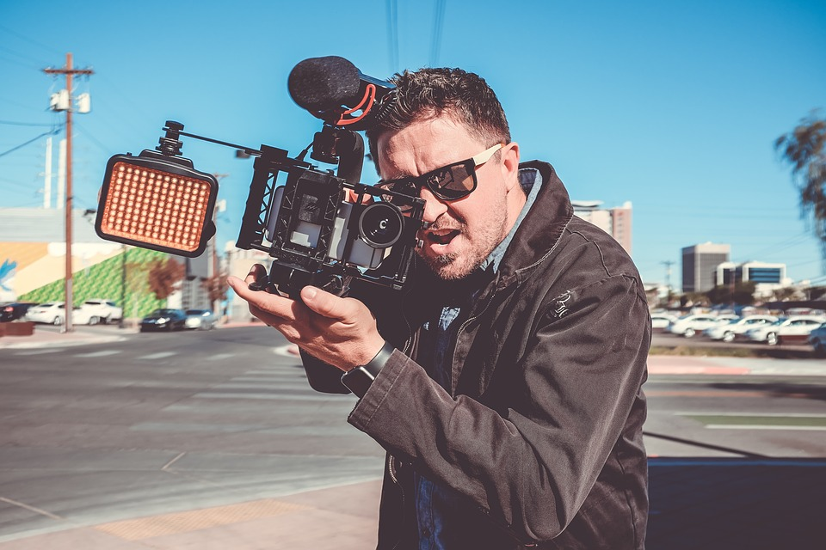
Sophie 30 ans chanteuse amatrice :
Elle se rend sur le site afin de trouver une personne capable de lui créer des mélodies
pour les chansons qu’elle écrit.
Action : Poste une annonce via sa page de profil.
Marc 27 ans vidéaste amateur :
Il se rend sur le site afin de proposer ses
compétences dans le domaine de la vidéo
aux personnes désirant tourner un clip.
Action : Répond à une annonce via la page annonce.
MUSCO

Slide 13
Arborescence
MUSCO

Slide 14
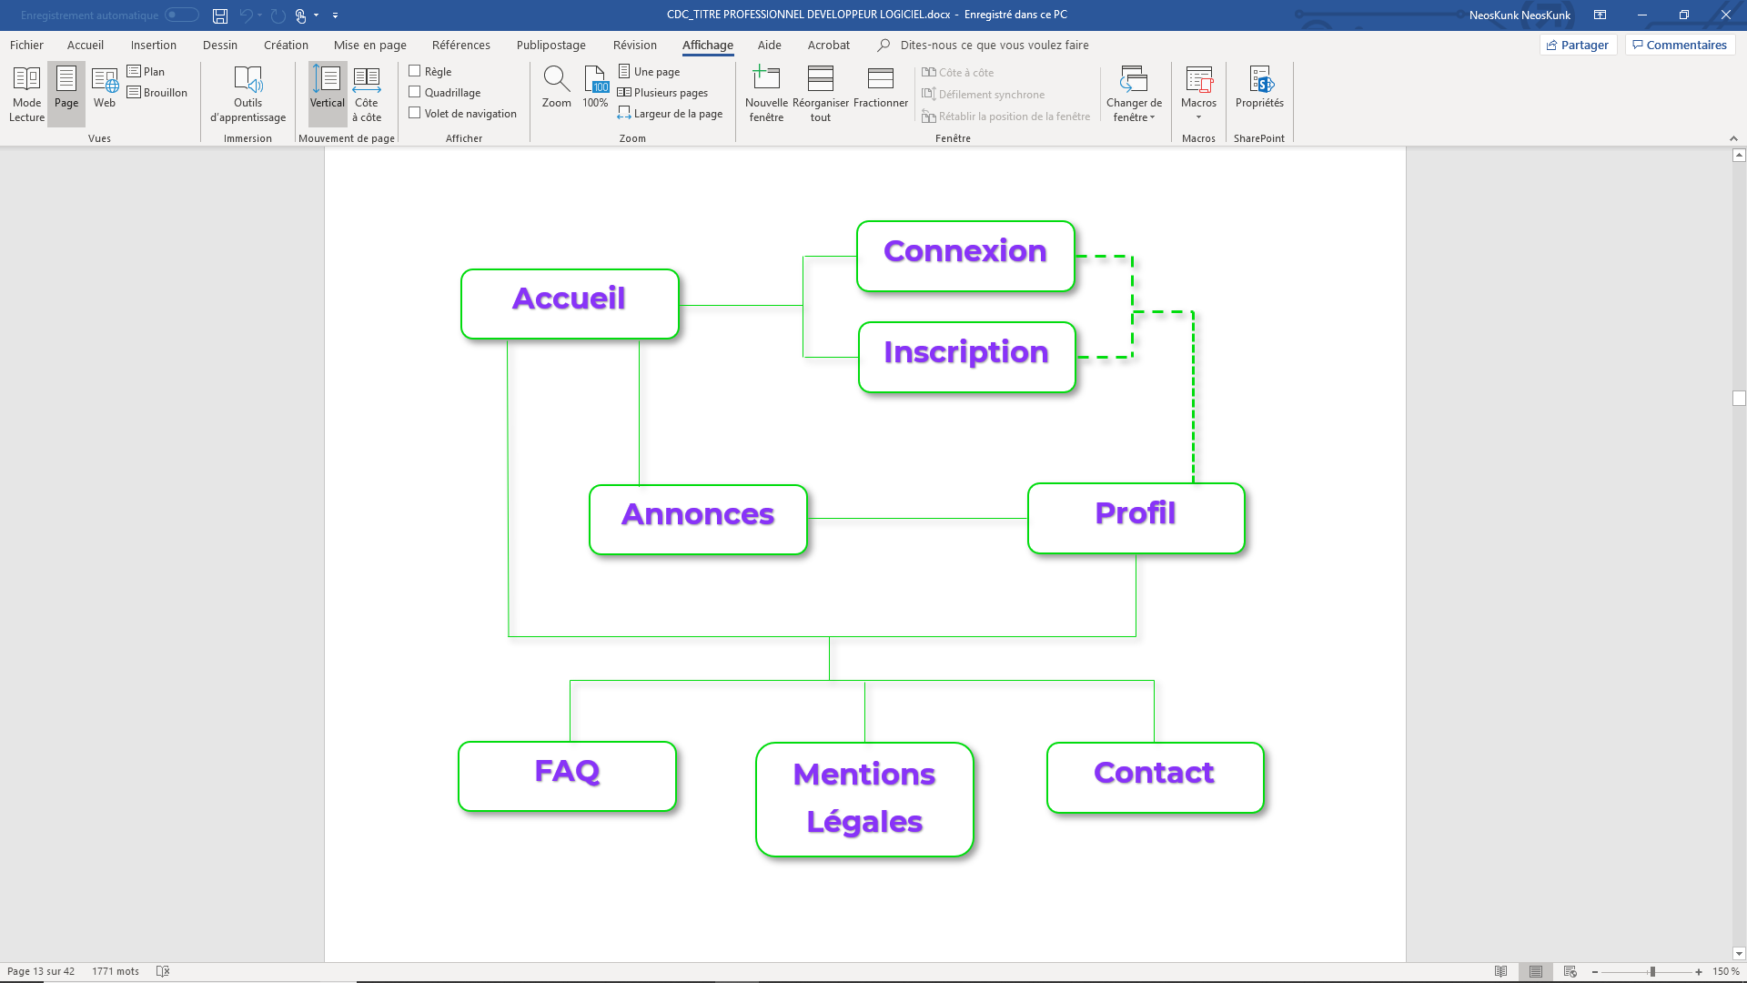
MUSCO

Slide 15
Fonctionnalités
MUSCO

Slide 16
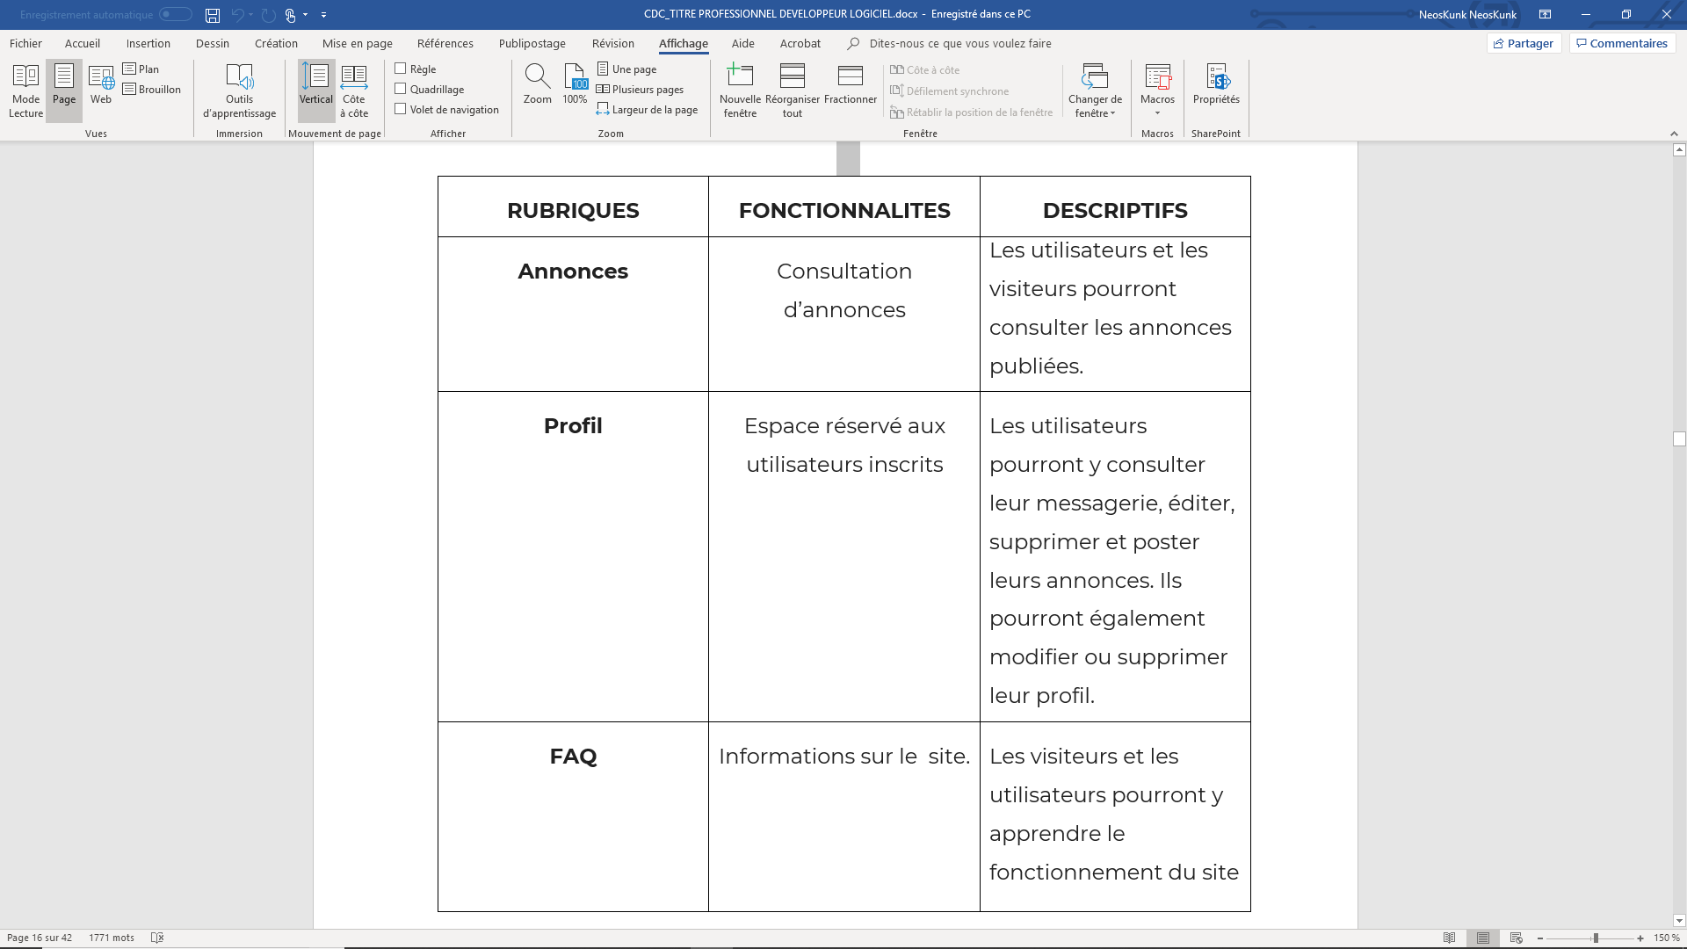
MUSCO

Slide 17
Brainstorming/Osgood
MUSCO

Slide 18
Emulation
Synergie
Idées
Propriété intellectuelle
Genre musical
Plateforme
Musique
Communauté
Instruments
Partage
Création
Amateur
Groupe
Talents
Réseau
MUSCO

Slide 19
Moodboard
MUSCO

Slide 20
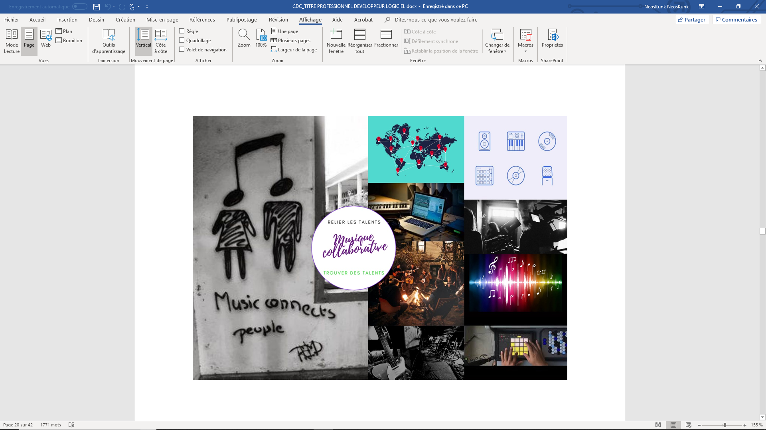
MUSCO

Slide 21
Style tiles
MUSCO

Slide 22

MUSCO

Slide 23
Wireframes
MUSCO

Slide 24
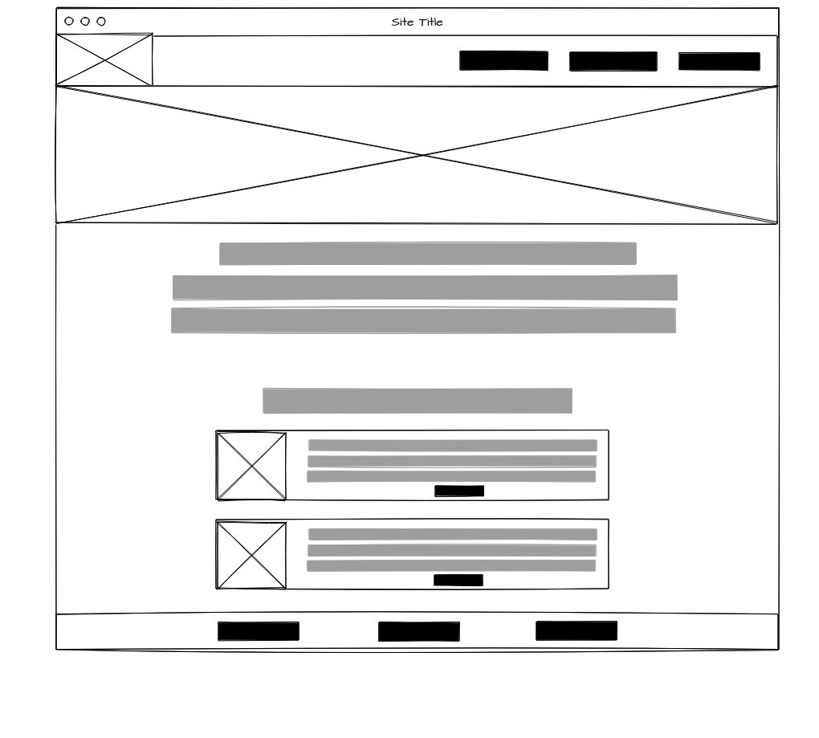
MUSCO
Version Desktop

Slide 25
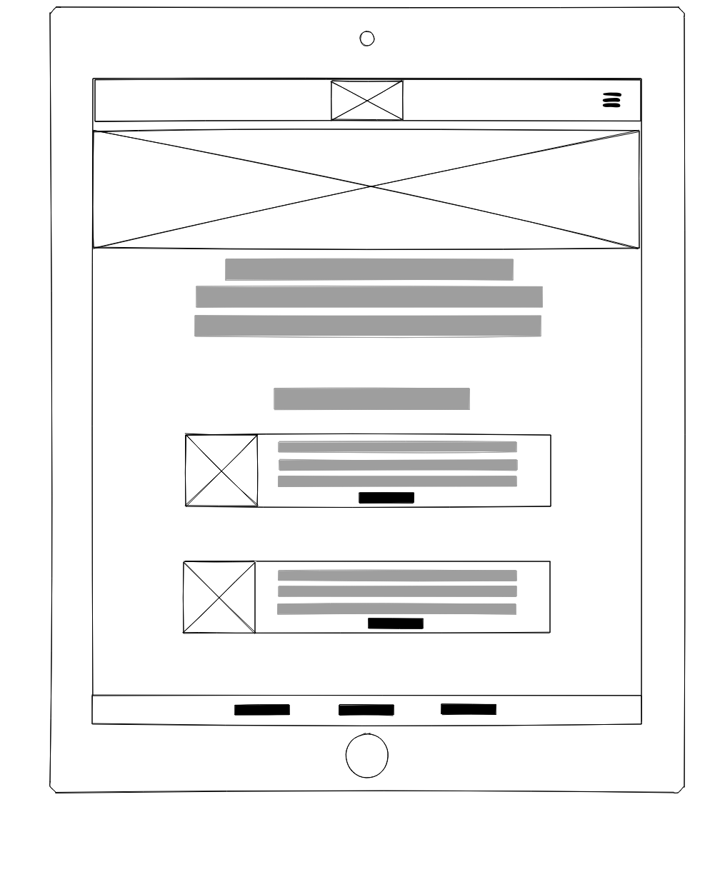
MUSCO
Version tablette

Slide 26
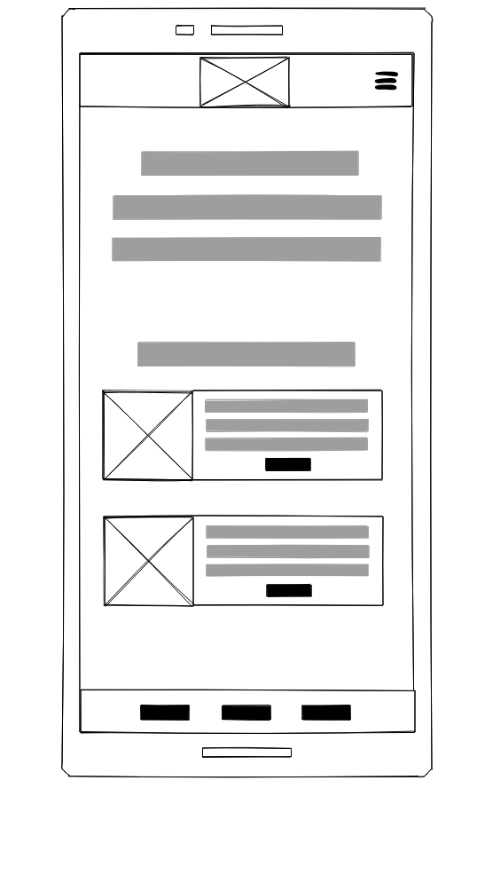
MUSCO
Version smartphone

Slide 27
Zonings
MUSCO

Slide 28
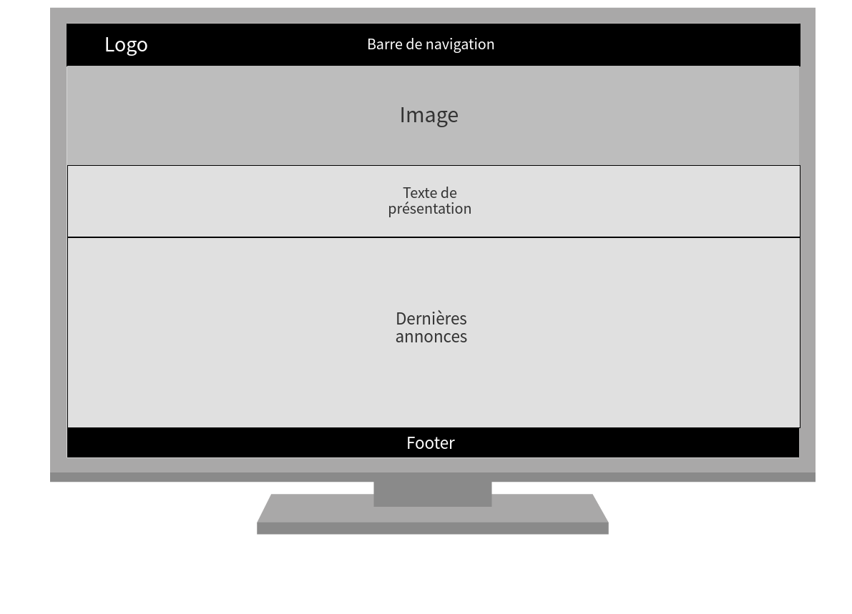
MUSCO
Version desktop

Slide 29
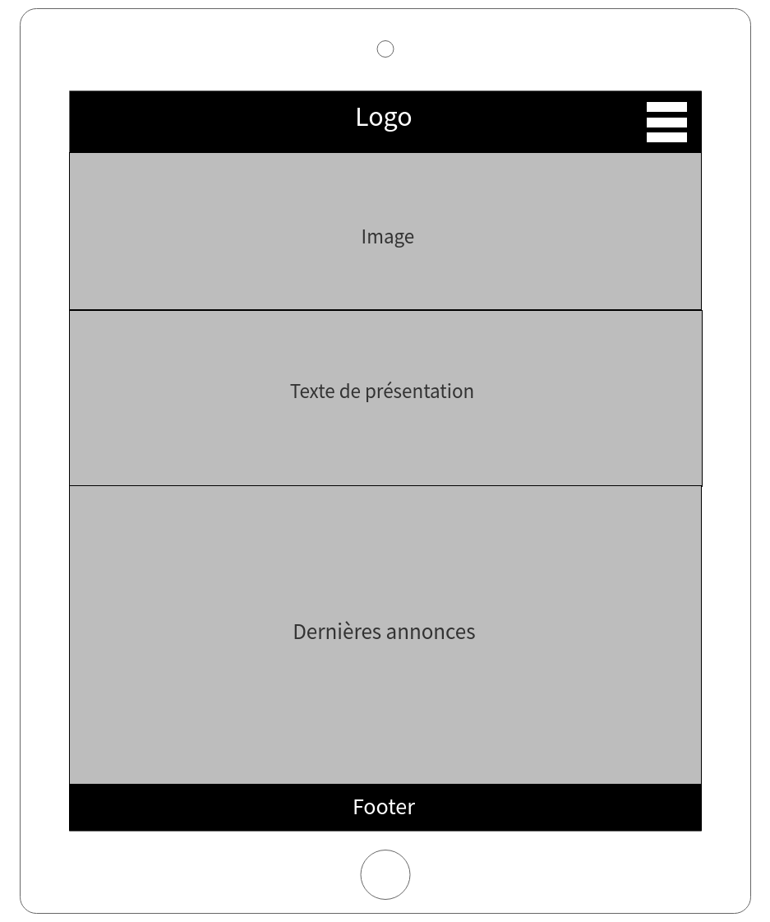
MUSCO
Version tablette

Slide 30
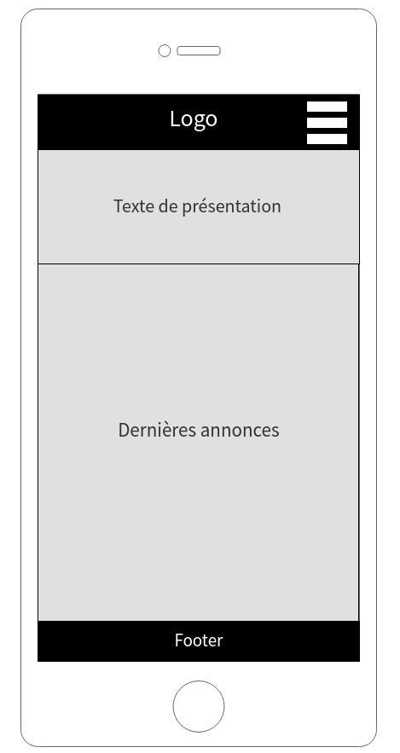
MUSCO
Version smartphone

Slide 31
Prototypes
MUSCO

Slide 32
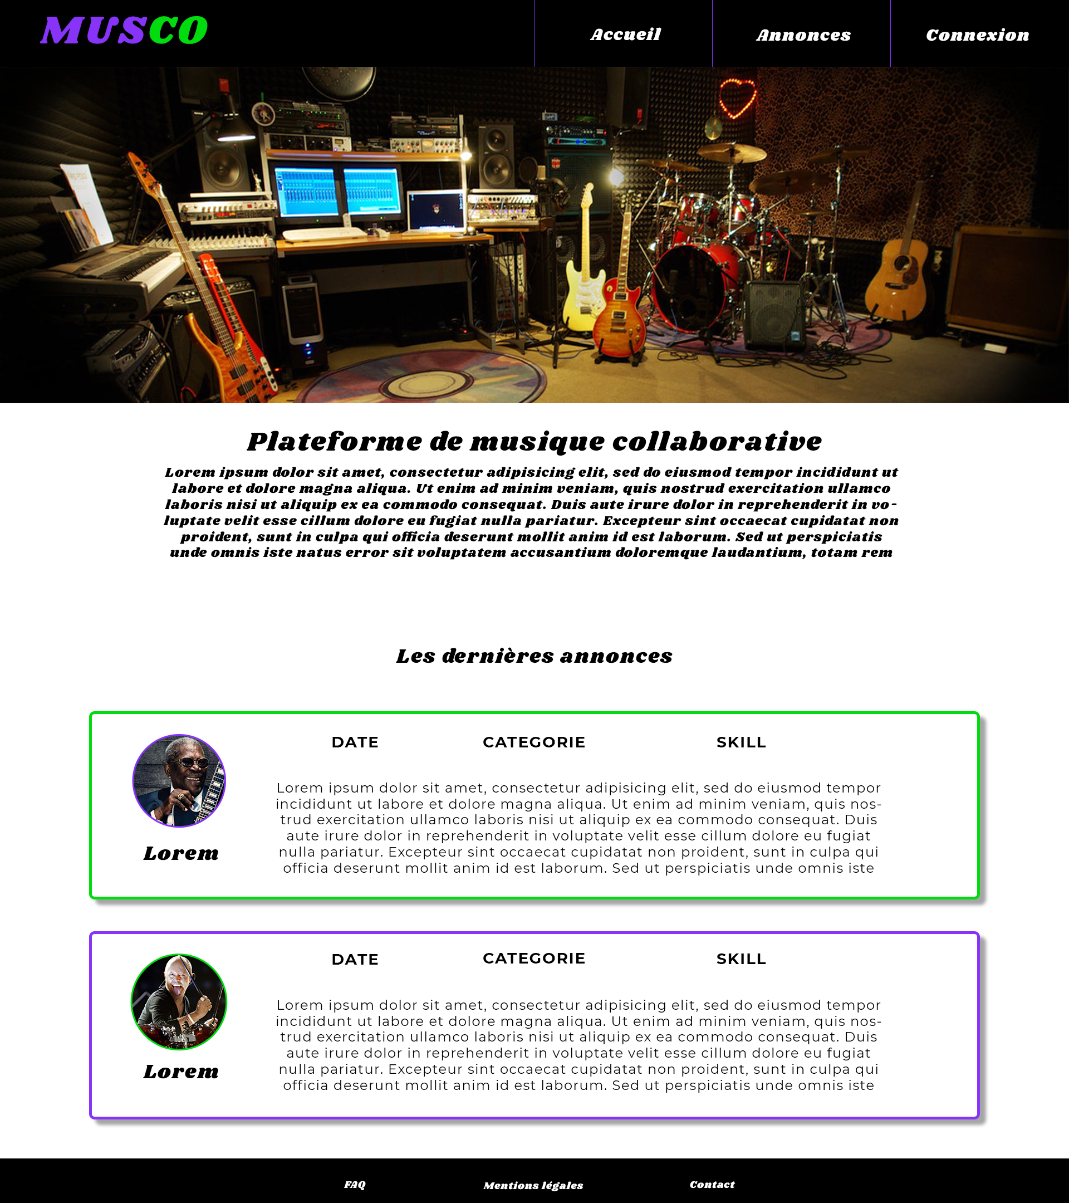
MUSCO

Slide 33
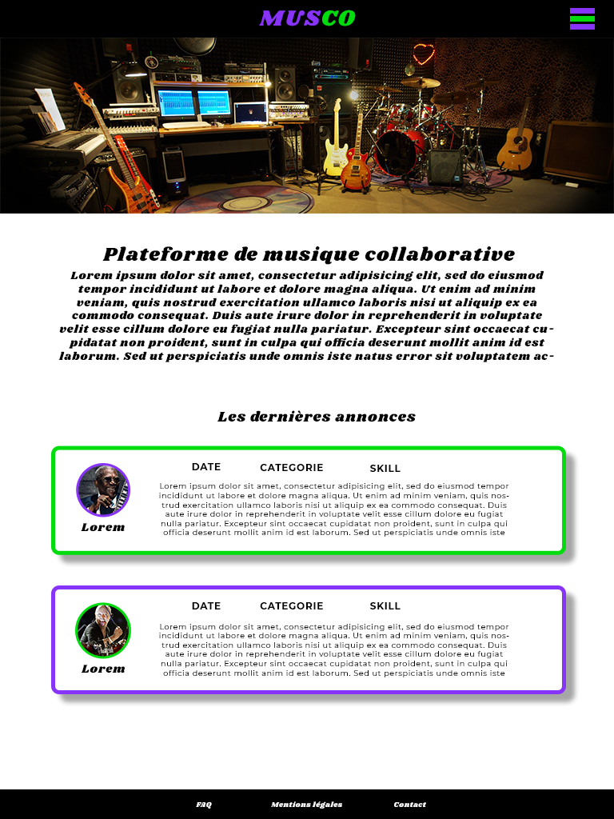
MUSCO

Slide 34
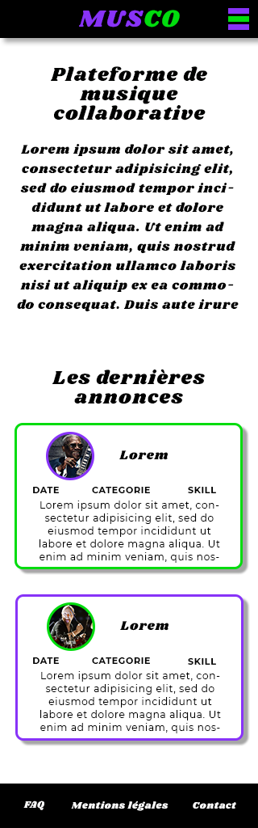
MUSCO

Slide 35
Mockup
MUSCO

Slide 36
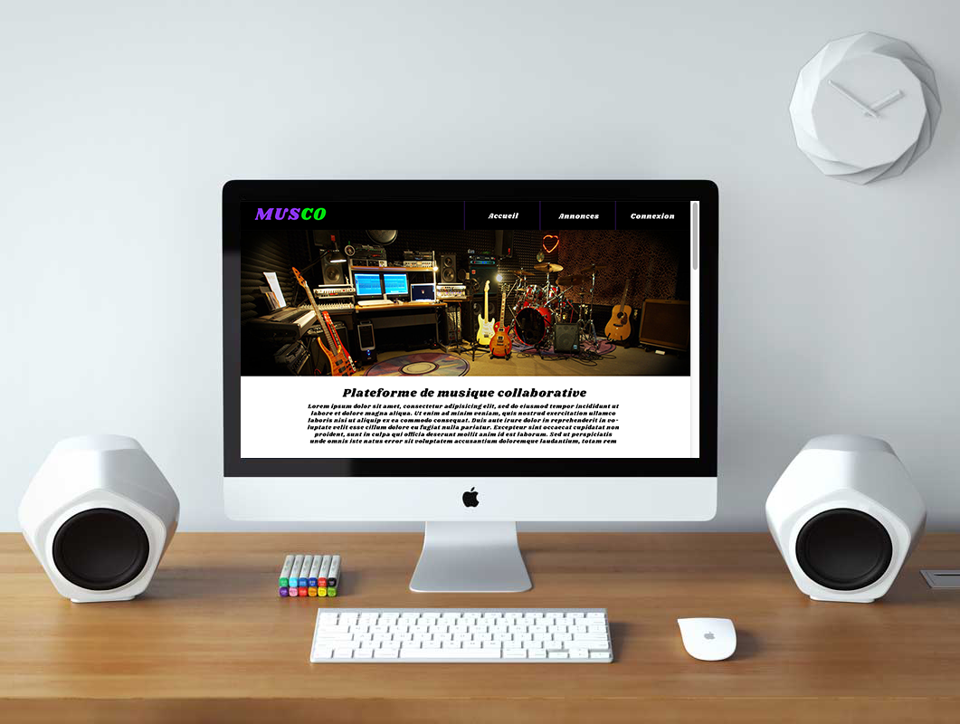
MUSCO

Slide 37
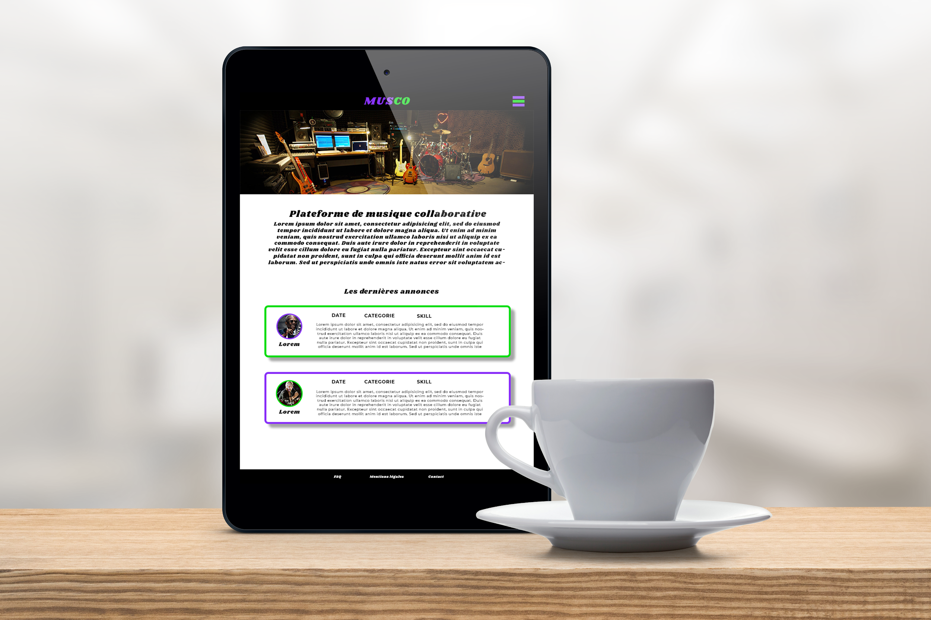
MUSCO

Slide 38
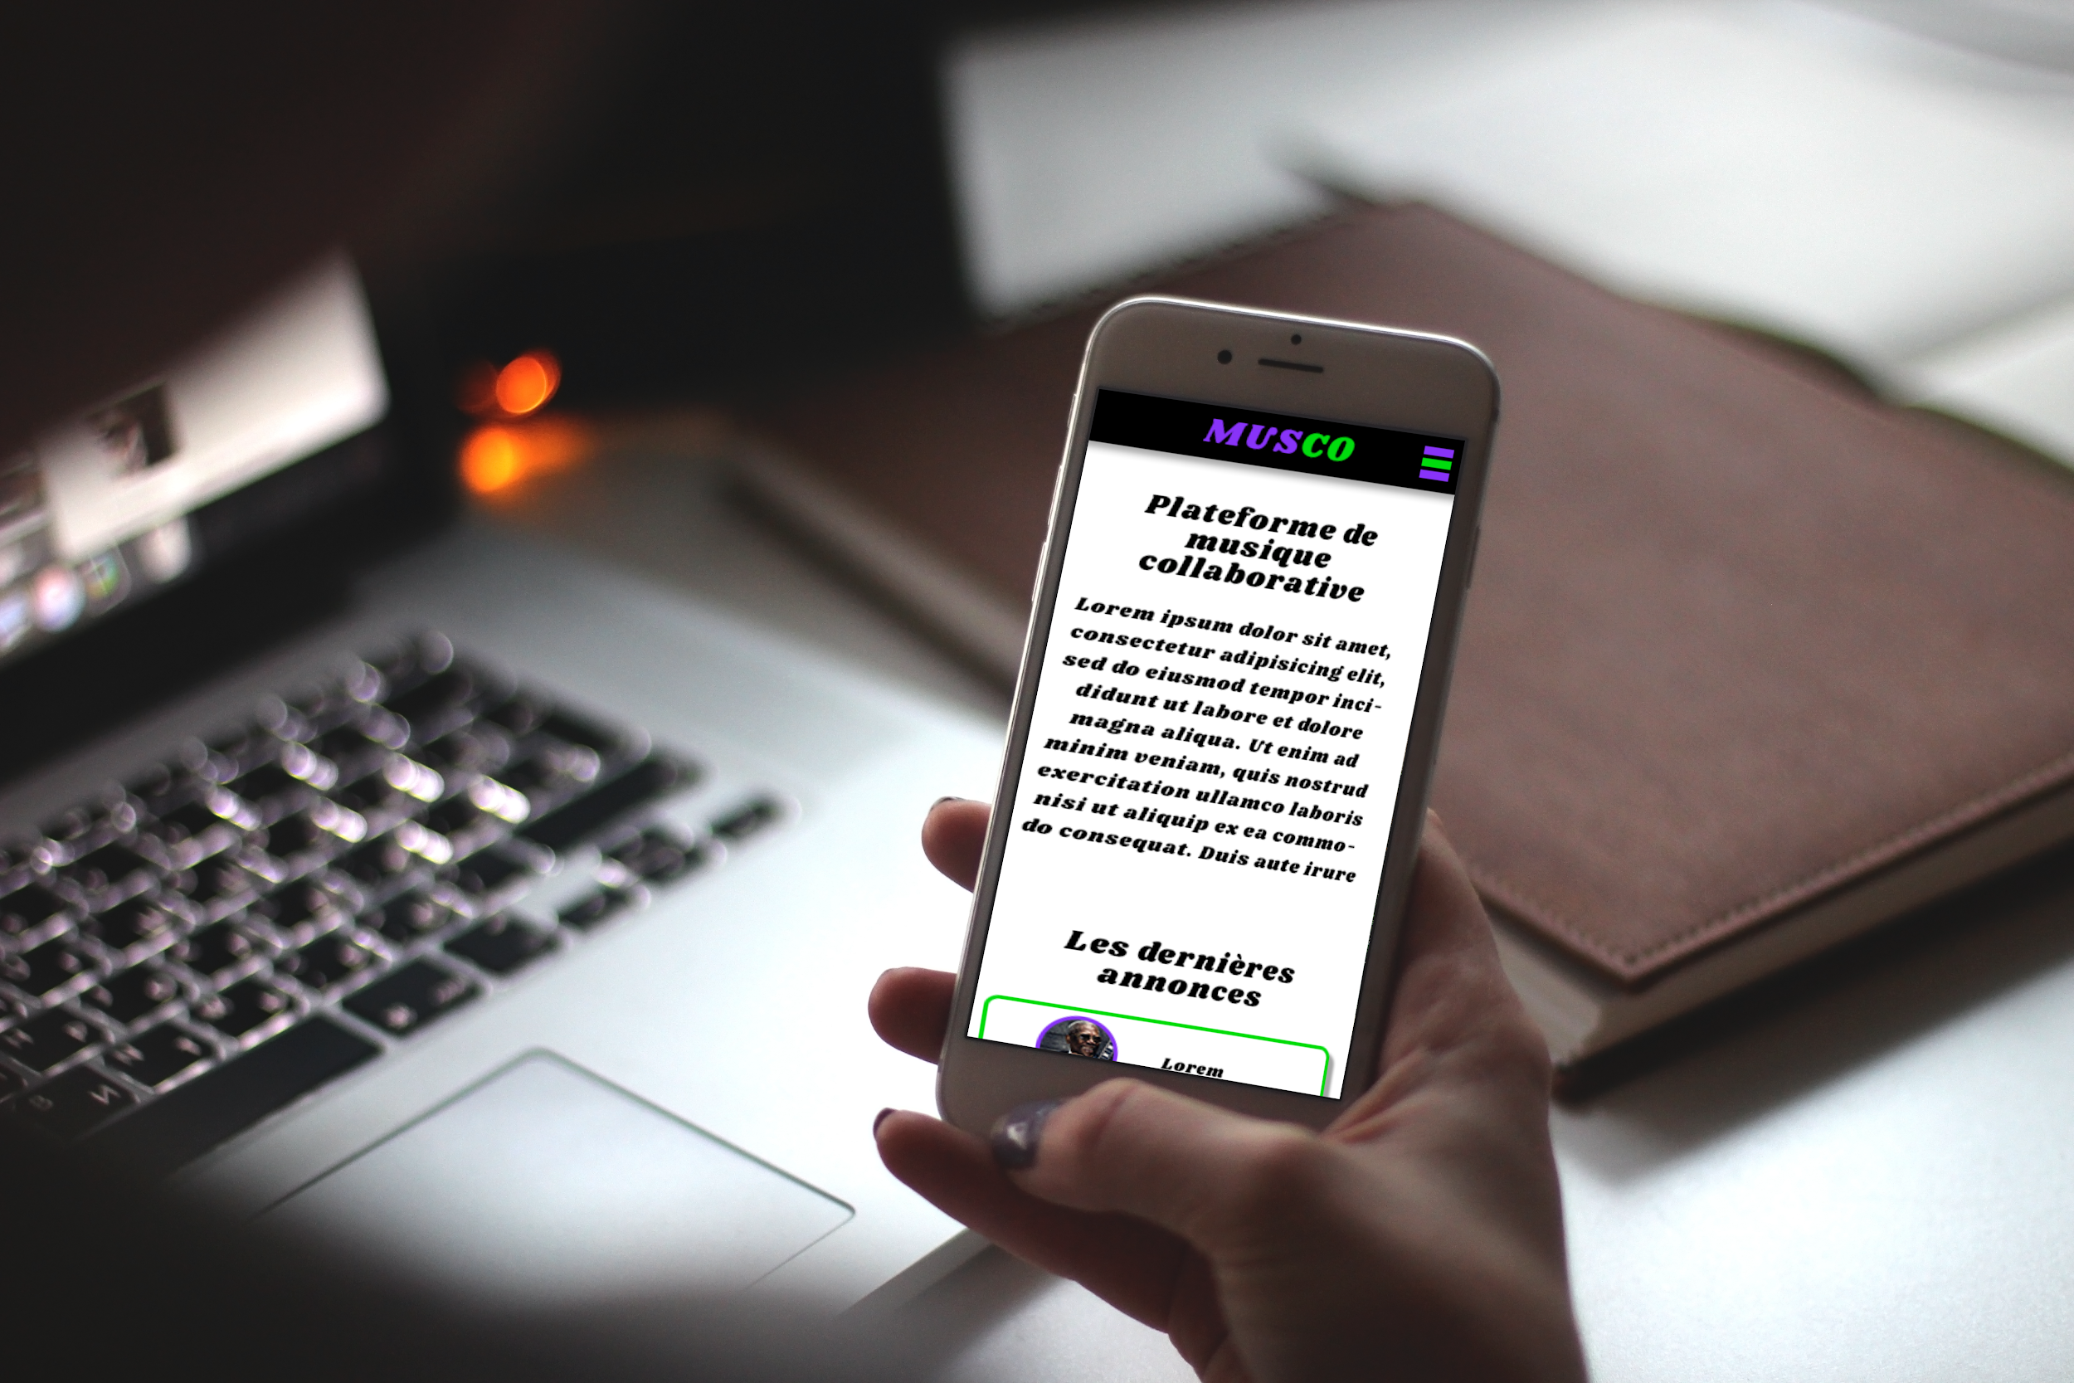
MUSCO

Slide 39
Technologies
MUSCO

Slide 40





MUSCO
Front-end

Slide 41


MUSCO
Back-end

Slide 42
Base de données
MUSCO

Slide 43
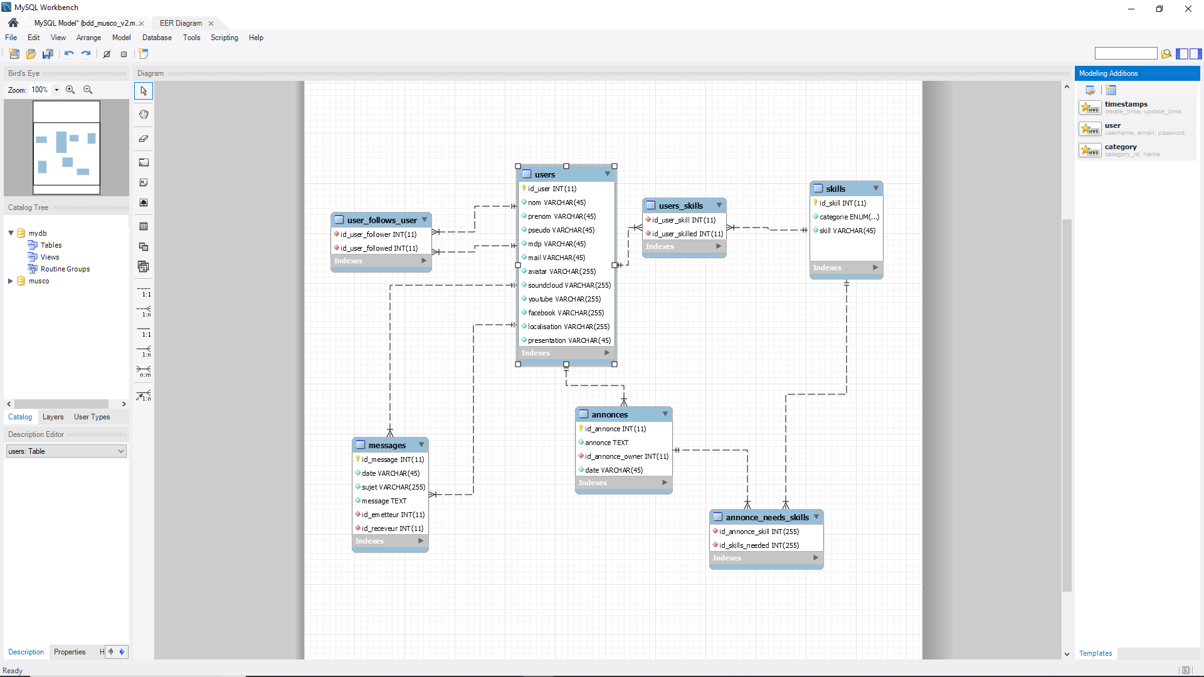
MUSCO

Slide 44
Diagramme de séquences
MUSCO

Slide 45

MUSCO
View (client)
Controller (API)
Model (database)
Page d’accueil
Clic sur “Se connecter”
A
Affichage de la fenêtre de connexion
B
Saisie du login et du mot de passe
Envoi login et mot de passe
Vérification
C
Affichage Page de profil
Si correspondance, affichage de la page de profil.
Sinon retour à la page de connexion (B.)
Correspondance login et mot de passe?

Slide 46
Merci de votre intention.
Nous allons maintenant passer à démo.

